Slide 1
Pusaudži ar izaicinošu uzvedību – inovatīvas individuālās rehabilitācijas programmas pirmā gada pieredze
Agnese Igaune
Ģimeņu stiprināšanas jomas vadītāja
26.09.2023

Slide 2
SATURS
Pakalpojuma nepieciešamības pamatojums
Pakalpojuma koncepts
Kur esam šobrīd: pašreizējā situācija pakalpojumā
Atziņas pēc gada
Izcaicinājumi

Slide 3
Pakalpojuma nepieciešamības pamatojums
Asociācijas pieredze pusaudžu aprūpē:
– specializētu pakalpojumu trūkums pusaudžiem ar uzvedības traucējumiem (socializēšanās grūtības, agresīva uzvedība (gan iekšējā, gan ārējā), u.c.), atkarības un, kuriem sociālās aprūpes un rehabilitācijas pakalpojums SOS ģimenē vai jauniešu mājā nav piemērots
nopietnas bažas par atsevišķu bērnu veselību, normālu attīstību un pat izdzīvošanu
bezspēcības sajūta profesionāļos
Asociācijas līdzšinējais ieguldījums: viedokļu vēstules, dalība darba grupās un diskusijās, sarunu festivāls LAMPA 2024.gadā Asociācija organizēja pieredzes vizīti uz Vāciju, lai iepazītos ar dažādiem pakalpojumiem bērniem ar uzvedības tarucējumiem, 2023.gadā sadarbībā ar Rīgas pašvaldību ir uzsākta jauna pakalpojuma – individuāls rehabilitācijas pakalpojums bērniem ar uzvedības traucējumiem, īstenošana
Vispārējās tendences jomā(2023-2024) :
Labklājības ministrijas diskusijas par jaunu atbalsta pasākumu bērniem ar uzvedības un atkarību problēmām veidošanu - terapeitiskā ģimene; terapeitiskais dzīvoklis; specializētās audžuģimenes bērniem ar uzvedības traucējumiem – LM/BAC – Allaži, ieceres par inovatīviem pakalpojumim
Tieslietu ministrijas darba grupa par terapeitiskas iestādes veidošanu
NVO sektora aktivitātes jaunu metožu, pieredžu izplatīšanā
Notes:
TM – SOS piedalās TM darba grupā par terapeitiskas iestādes izveidošanu (plānots, ka tā aizstātu līdzšinējo audzinoša rakstura piespiedu līdzekļa – sociālās korekcijas iestādi “Naukšēni”) (Ar Tieslietu ministra 2022. gada 29. septembra rīkojumu Nr. 1-1/267 ir izveidota darba grupa, kuras mērķis ir līdz 2023. gada 31. martam piedāvāt risinājumu audzinoša rakstura piespiedu līdzekļa – ievietošana sociālās korekcijas izglītības iestādē – turpmākai piemērošanai un izpildei)
LM - diskusijas par jaunu atbalsta pasākumu bērniem ar uzvedības un atkarību problēmām veidošanu (terapeitiskā ģimene; terapeitiskais dzīvoklis) ( ESF+ projekta ietvarā, 4.3.6.5. pasākums “ Atbalsta pasākumi bērniem ar uzvedības un atkarību problēmām un to ģimenēm)
NVO sektora aktivitātes jaunu metožu, pieredžu izplatīšanā (Bērnu un pusaudžu resursu centrs piedāvā Dialektiski biheviorālo terapiju; C Modulis organizē pieredzes apmaiņas vizīti uz UK , lai iepazītos ar pakalpojumiem “sarežģītiem” jauniešiem; SOS gatavo jaunu pakalpojumu, u.c.)
Asociācijas pieredze pusaudžu aprūpē:
– specializētu pakalpojumu trūkums pusaudžiem ar uzvedības traucējumiem (socializēšanās grūtības, agresīva uzvedība (gan iekšējā, gan ārējā), u.c.), atkarības un, kuriem sociālās aprūpes un rehabilitācijas pakalpojums SOS ģimenē vai jauniešu mājā nav piemērots
nopietnas bažas par atsevišķu bērnu veselību, normālu attīstību un pat izdzīvošanu
bezspēcības sajūta profesionāļos
Asociācijas līdzšinējais ieguldījums: viedokļu vēstules, dalība darba grupās un diskusijās (LM, TM, IZM), iniciējām diskusiju ar LM, Tiesībsargu, VBTAI un atsevišķām bāriņtiesām, lai izskatītu konkrētu bērnu gadījumus (14.05.2023), sarunu festivāls LAMPA (09.06.2023), sadarbībā ar Rīgas pašvaldību esam uzsākuši jauna pakalpojuma – individuāls rehabilitācijas pakalpojums bērniem ar uzvedības traucējumiem īstenošanu

Slide 4
Pakalpojuma koncepts
Adaptēts no Vācijas NVO “Wellenbrecher” pieredzes īstenojot pakalpojumu pusaudžiem ar uzvedības traucējumiem - “individuāli pedagoģiskās intervences projekts ārvalstīs”, 2024.gadā pieredzes vizīte
Vācijas NVO 15 gadu pieredze pakalpojuma īstenošanā Latvijā
Kritiskie aspekti : ierastās vides maiņa un individuāla pieeja visos audzināšanas un attiecību jautājumos (būtiskākā atšķirība - vides maiņa notiek Latvijas robežās)
Pakalpojuma adaptēšana Latvijā notiek ciešā sadarbībā ar Vācijas pakalpojuma Latvijā koordinatori
Galvenie sadarbības partneri pakalpojuma izstrādē un īstenošanā - Rīgas pašvaldība (Labklājības departaments; Izglītības, kultūras un sporta departaments), Rīgas Reinholda Šmēlinga vidusskola, Bērnu klīniskās Universitātes slimnīca (psihiatrs)

Slide 5
Individuāls rehabilitācijas pakalpojums pusaudžiem ar uzvedības pakalpojumiem
Nav piemērots
Mērķa grupa
Bērni vecumā no 11 - 16 gadiem, kuriem :
• ir uzvedības un socializēšanās grūtības (gan intensitātes, gan apjomā ziņā dziļākas nekā bērniem, kuri saņem pakalpojumu bērnu aprūpes iestādē)
• nav piemērots pakalpojums grupā (grupnespējīgi)
• līdz šim sniegtie pakalpojumi nav bijuši efektīvi (“ceļotāju karjera”- ilgi un bez perspektīves ceļojuši starp ģimeni, dažādiem aprūpes pakalpojumiem, psihiatriju, ielu)
• nepieciešama ilgstoša individuāla sociālā rehabilitācija
bērniem ar vidējiem un smagiem GRT
5

Slide 6
Mērķis
Balstoties uz individuālu bērna vajadzībās balstītu pieeju, vides maiņu un pastāvīgām, ilgstošām attiecībām ar pieaugušo (audzinātāju), mainīt ierastos uzvedības un rīcību modeļus.
© Austria
6

Slide 7
Pamatprincipi (I)
1. Bērna nošķiršana no ierastās vides
Bērns kopā ar audzinātāju pastāvīgi dzīvo vienā mājoklī, lauku māja, vai saimniecība, kas atrodas pēc iespējas lielākā attālumā no apdzīvotām vietām, sabiedriskā transporta infrastruktūras un citiem iespējamiem “kairinātājiem”.
2. Individuāla pieeja
Pakalpojumā veido attiecības viens pret viens ar pieaugušo (ar būt arī ģimene)
Atbalsts tiek balstīts uz bērna individuālajām vajadzībām
Sociālajam darbiniekam sadarbojoties ar audzinātāju kopīgi plāno bērna ikdienas aktivitātes, dienas režīmu un rehabilitācijas procesu.
Piesaista bērna vajadzībām atbilstošus speciālistus
© Kristin Svorte | Vietnam
7

Slide 8
Pamatprincipi (II)
3. Pastāvīgs un koordinēts 24/7 atbalsts audzinātājam
Sociālais darbinieks ir galvenā kontaktpersona audzinātājam, pieejams audzinātājam 24/7 režīmā
Sociālā darbinieka klātienes tikšanās Pakalpojuma vietās 1 reizi nedēļā
Individuālo atbalsta pasākumu nodrošināšana audzinātājam
Grupu atbalsta pasākumu nodrošināšana audzinātājiem
4. Individuāli pielāgots mācību process un obligātās izglītības programmas apguve
Katram bērnam individuāli pielāgota mācību programma un process
Pamatizglītības programmas apguvi tālmācībā nodrošina RīgasReinholda Šmēlinga vidusskola – 2023.gads akreditē pamatizglītības programmu)
Atbalstu individuālās mācību programmas apguvē sniedz piesaistīts/-i skolotāja palīgs/-i
Atbalstu mācību programmas norisei nodrošina audzinātājs un sociālais darbinieks

Slide 9
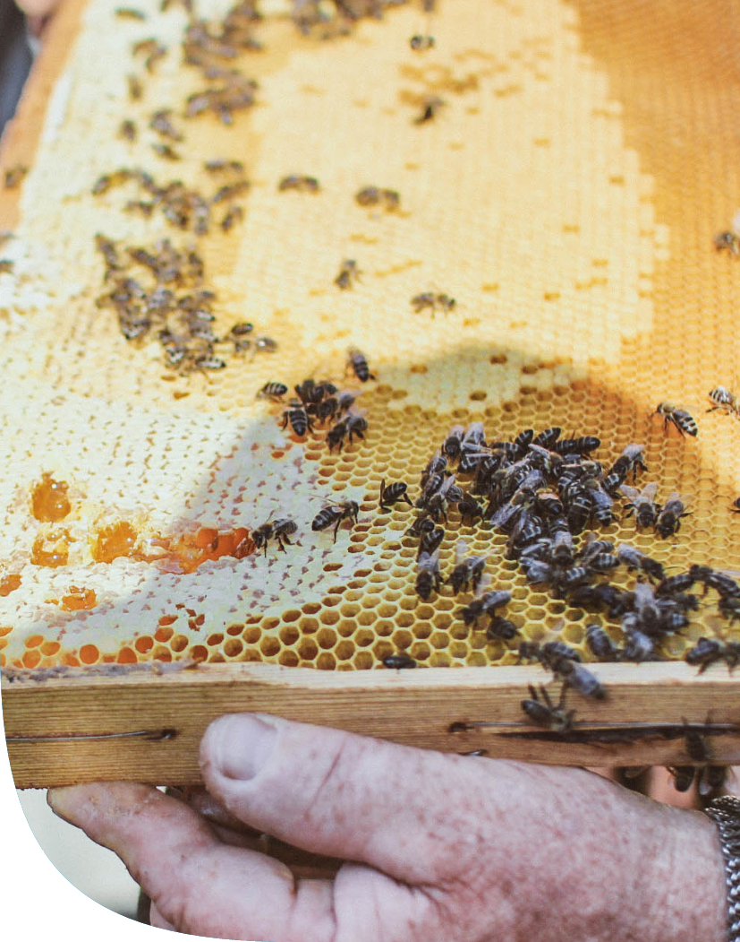
Pamatprincipi (III)
5. Uzsvars uz apzinātu bērna līdzdalības un iesaistes nodrošināšanu, tai skaitā bērna dalība pakalpojumā brīvprātīga
Visā pakalpojuma sniegšanas gaitā, būtiska nozīme ir apzinātai bērna iesaistei, līdzdalībai, bērna viedokļa uzklausīšanai un ņemšanai vērā:
līdzdalība pakalpojumā tiek saskaņota ar bērnu
visi ikdienas procesi tiek plānoti un organizēti kopīgi ar bērnu, bērnam tiek dota iespēja pašam pieņemt lēmumus par to, kas ar viņu notiek
bērnam tiek dota iespēja pašam izvēlēties un pieņemt lēmumu, kas būs pozitīvie pastiprinātāji un, kas negatīvie (kādi ir apbalvojumi un, kāda ir sodu sistēma)

Slide 10
Individuāls rehabilitācijas pakalpojums bērniem ar uzvedības traucējumiem
Pakalpojuma process
Audzinātāju atlase – intervijas, psiholoģiskā izpēte, klātienes vizītes audzinātāja dzīvesvietā.
I posms – izvērtēšana (informācija par bērnu, psihiatra konsultācija), bērna “saderības” noteikšana ar audzinātāju, saruna ar bērnu, informēšanas par pakalpojumus, bērna labprātīga piekrišana, sagatavošanās bērna uzņemšanai (~1 mēn.)
II posms - (1) Adaptācijas process (~3 mēneši); (2) Individuālais rehabilitācijas process; (3) Sagatavošanās noslēgumam; (4) Pakalpojuma izbeigšana
10

Slide 11
Pakalpojuma komanda
SOCIĀLAIS DARBINIEKS -1
SOCIĀLAIS DARBINIEKS – 2
Komandas Atbalsta persona
Pakalpojuma vadītājs
APRŪPES IESTĀDE
BĒRNS
AUDZINĀTĀJS
PSIHIATRS
NARKOLOGS
ATBALSTA PERSONA BĒRNAM IZGLĪTĪBAS APGUVEI
CITI SPECIĀLISTI PĒC NEPIECIEŠAMĪBAS

Slide 12
Pašreizējā situācija: kur esam šobrīd?

Slide 13
BĒRNI | 1 | 2 | 3 | 4
No kura laika Programmā | 8.10.23 | 31.10.23 | 02.04.24 | 15.04.24
Dzimšanas gads | 2009 | 2008 | 2011 | 2010
Administratīvie pārkāpumi | - | x | x | x
Krimināllietas (cietušais&iesaistītais) | x | X | - | -
Atkarības vielu lietošana |  | x | x | x
Skolas neapmeklēšana | - | x | x | x
Klase, kurā skaitās (pēc gadiem atbilstoša), bet ne pēc zināšanu līmeņa | 7/8 | 7/9 | 6/7 | 6/7
Ārpusģimenes aprūpes pieredze | no 2017-līdz šim brīdim | no 2023-līdz šim brīdim | no 2013-līdz šim brīdim | no 2015 ar pārtraukumiem
Attiecības ar bioloģisko ģimeni | ir | ir | ir | nav
Māte - bērna aizgādības tiesības | ir atņemtas | ir pārtrauktas (no 2022) | ir atņemtas (2016) | ir pārtrauktas (no 2023)
Tēvs - bērna aizgādības tiesības | tēvs nav zināms | ir atņemtas (2022) | tēvs nav zināms | ir atņemtas (2017)
Pašreizējā situācija: kur esam šobrīd? Bērnu profils.

Slide 14
Pašreizējā situācija: kur esam šobrīd?
Audzinātāji (izvērtēti, saņēmuši pozitīvu atzinumu veikt audzinātāja pienākumus Programmā)
 | 1 | 2 | 3 | 4 | 5 | 6
No kura laika Programmā | 8.10.23 | 31.10.23 | 02.04.24 | 15.04.24
Dzimums | S | V | S | S | S | S
Vecums | 1982 | 1974 | 1969 | 1966 | 1991 | 1985
Ģimenes stāvoklis | viens | pāris | pāris | pāris | viens | pāris
Nepilngadīgi bērni ģimenē | nav | nav | nav | nav | ir | ir
Izglītība | augst | vid | vid | vid | vid | augst
Darba pieredze jomā (pedagogs, sociālais darbs, psihologs) | ir | nav | Nav | nav | nav | ir
Dzīves vieta | Īpašumā esoša lauku māja ar saimniecību
Dzīves vietas lokācija | Cēsis | Cēsis | Talsi | Saldus | Aizkr. | Roja

Slide 15
Pakalpojuma īstenošanas pirmā gada atziņas (I)
Par bērniem
Svarīga ir paša bērna piekrišana būs pakalpojumā.
Neviens no bērniem nav pārtraucis Programmu (bijis viens bēgšanas mēģinājums), nav bijusi atkarību izraisošu vielu lietošana (izņemot vienu bērnu, kurš turpina smēķēt), administratīvie vai kriminālpārkāpumi.
Sarežģīti iegūt skaidru priekšstatu par bērna dzīves gājumu, pakalpojumiem, ko bērns/ģimene ir saņēmusi, pieejamā informācija ir fragmentāra un to pārvalda ļoti dažādas institūcijas.
Situācija bērnu izglītības jomā sarežģītāka, nekā sākumā domāts. Nepieciešama individuālā pieeja, lielāki nekā plānots laika un cilvēkresursu ieguldījumi (piem., privātskolotājs). Sasniegtais progress izglītības jomā - parādījusies motivācija, noturība, spēja regulāri pildīt mājas darbus, iesaistīties mācību procesā. Būtisks atbalsts izglītības jomā –tālmācību forma, izpratne no Rīgas Reinholda Šmelinga skolas puses.
Darbs ar bērna bioloģisko ģimeni ir laikietilpīgāks nekā sākumā domāts. Tas prasa aktīvu Pakalpojuma sociālo darbinieku iesaisti.

Slide 16
Pakalpojuma īstenošanas pirmā gada atziņas (II)
Audzinātāji
Grūtības atrast piemērotus audzinātājus; svarīga ir audzinātāju psiholoģiskā izpēte (sniedz informāciju par potenciālajām grūtībām un resursiem, kas nozīmīgi savietošanas procesā un turpmākā sadarbībā).
Viena no svarīgākajām un vienlaikus arī grūtākajām kompetencēm - sadarbība. Jālauž kultūras un individuālās pārliecības - "nevaru kļūdīties, jo tikšu sodīts", "lūgt palīdzību ir kauns", utml. Svarīgi ir kopā sadarboties un meklēt risinājumu.
Psiholoģiskā izpēte un Pakalpojuma prakse parāda, ka izglītība ne vienmēr ir noteicošais faktors tam, ka audzinātājam ir nepieciešsmās kompetences.
Dažādi sadzīves apstākļi - ne visos gadījumos tie atbilst Programmas prasībām.

Slide 17
Pakalpojuma īstenošanas pirmā gada atziņas (III)
Komanda
Pastāvīga Programmas sociālo darbinieku zināšanu pilnveide (zinoši sociālie darbinieki aizvieto citu speciālistu piesaistes nepieciešamību).
Intensīvs komandas darbs individuālo gadījumu risināšanā (regulāras gadījumu izskatīšanas, supervīzijas audzinātājam, supervīzijas sociālajiem darbiniekiem, komandas tikšanās, starpinstitucionālā sadarbība ). Pakalpojumā ir pozitīva starpinstitucionālās sadarbības pieredze.
Speciālisti (psihiatrs, narkologs) kā komandas daļa. Speciālisti, kuri ir ieinteresēti sociālās rehabilitācijas pakalpojumu īstenošanā (piem.realizējot vienotu atbalsta plānu bērnam tiek pakāpeniski mazināti iepriekšējo psihiatru izrakstītie medikamenti), iesaistās komandas sapulcēs un konsultē Pakalpjuma dzīves vietā.
Notes:
Norvēģijas pieredze jaunu pakalpojumu ieviešanā (pieredzes apmaiņas vizīte) – 4 gadus pilotē un tikai tad ir normatīvais regulējums
Ieteikums LV – piemēram, sertificēt (atviegloti nosacījumi, nevis kā jau esošama pakalpojumam), tajā pašā laikā saglabāt uzraudzību

Slide 18
Ieteikumi sistēmiskiem uzlabojumiem
Jāveido ārējā motivācijas sistēma, kas ietekmē arī bērnu motivāciju piekrist Pakalpojumam vai citiem līdzīgiem pakalpojumiem, kuros nepieciešama bērna iesaiste (pretējā gadījumā Programma ir “gulēšanas” pakalpojums).
Šobrīd Pakalpojuma sniedzējs pielāgojas dažādu Pasūtītāju izvirzītām prasībām (katra “pasūtījuma” ietvaros jāveido jauns Pakalpojums), nevis Pasūtītājs pērk gatavu Pakalpojumu.
Vispārējās izglītības sistēmas ietavaros ir jārada iespēja individualizētu izglītības programmu īstenošanai bērniem, kuri ir “izkrituši” no izglītības procesa.
Aktualitāte - Pakalpojuma pēctecība, t.sk., pakalpojumi ar mērķi noturēt un stabilizēt radušās izmaiņas bērna uzvedībā.
Nepieciešami attīstīt ne tikai individualizētus pakalpojumus, bet arī pakalpojumus mazās grupā.
Pakalpojums nav «zāles» visu bērnu ar uzvedības problēmām vajadzībām.
Notes:
Norvēģijas pieredze jaunu pakalpojumu ieviešanā (pieredzes apmaiņas vizīte) – 4 gadus pilotē un tikai tad ir normatīvais regulējums
Ieteikums LV – piemēram, sertificēt (atviegloti nosacījumi, nevis kā jau esošama pakalpojumam), tajā pašā laikā saglabāt uzraudzību

Slide 19
Patiesai saiknei ar
bērnu, ir spēks
mainīt pasauli
19

